Slide 1

  Khởi động

Slide 2





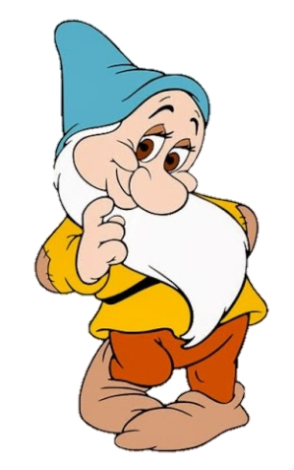
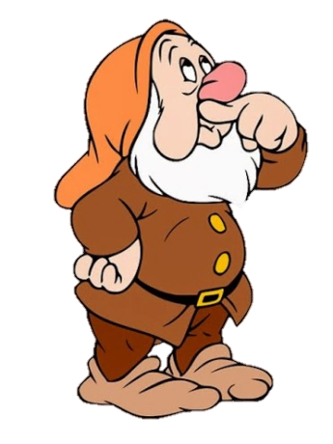


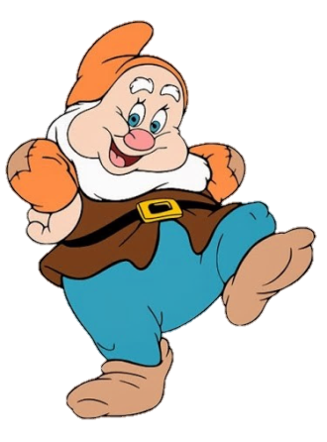
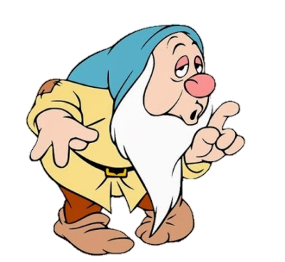

CHƠI TRỐN TÌM
CÙNG BẠCH TUYẾT VÀ 7 CHÚ LÙN

Slide 3





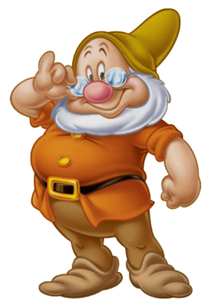


Số liền sau của 56 là?
A.52
B.55
C.54
D. 57
ĐÚNG RỒI

Slide 4



Số liền trước của 60 là?
A.67
B.59
C.68
D.71
ĐÚNG RỒI

Slide 5


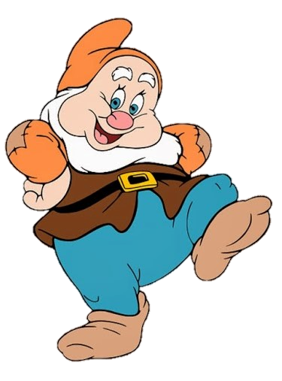
56 - 6 =
A.50
B.61
C.62
D.63
ĐÚNG RỒI

Slide 6




Bài 3:
Các thành phần của phép cộng, phép trừ

Slide 7
Tiết 2

Slide 8


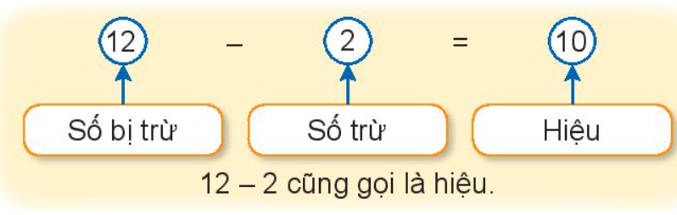

Slide 9

86 - 32 = 54
Số bị trừ | ?
Số trừ | ?
Hiệu | ?
47 - 20 = 27
Số bị trừ | ?
Số trừ | ?
Hiệu | ?
86
47
32
20
54
27

Slide 10

Số bị trừ | 57 | 68 | 90 | 73
Số trừ | 24 | 45 | 40 | 31
Hiệu | 33 | ? | ? | ?
23
50
42

Slide 11
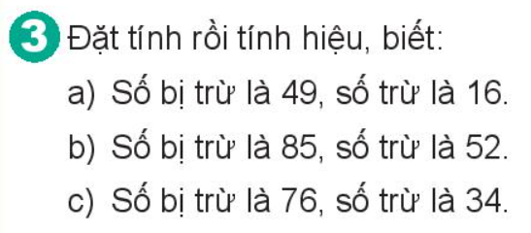
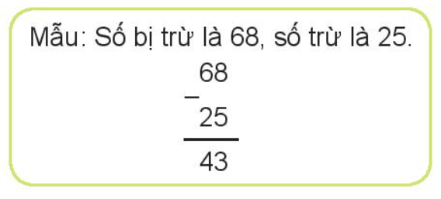
49
16
－
33
85
52
－
33
76
34
－
42
-
-
-

Slide 12
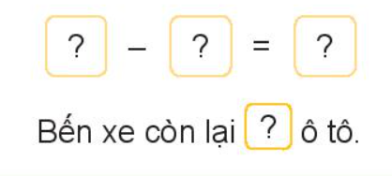
15
3
12
12

Slide 13

CHÀO TẠM BIỆT

